Slide 1
МБДОУ «Центр развития ребенка – детский сад № 42» г. Находка
Речевое развитие детей
раннего возраста через театрализованную деятельность
Выполнила:
Воспитатель Михута Е.С.
г. Находка
2025 г

Slide 2
Игра –
это огромное светлое окно,
через которое в духовный мир
ребёнка вливается живительный поток представлений, понятий об окружающем мире.
Сухомлинский В.А.

Slide 3





сужение объёма
ухудшение состояния
«живого» общения
здоровья детей
родителей и детей
Негативные
факторы,
влияющие на
речевую
функцию
глобальное снижение
недостаточное внимание
уровня речевой
педагогов к речевому
культуры
развитию ребёнка
дисбаланс семейного
воспитания в вопросах
развития
речи

Slide 4
Цель:
Создание условий для развития речи посредством театрализованной деятельности
Задачи:
Создать в группе РППС по художественно эстетическому развитию, в музыкально - театрализованной деятельности.
Развивать у детей интерес к театрализованной игре.
Обеспечить интеграцию театрализованной игры с другими
видами деятельности.
Способствовать развитию внимания, памяти,
мышления у детей раннего возраста.
Установить партнёрские отношения с семьёй каждого воспитанника.
Активизировать и обогатить воспитательные умения родителей.
Воспитывать у детей интерес к сказкам.

Slide 5
Сказки, былины, потешки, песенки,
скороговорки, поговорки, шутки
пословицы, дразнилки, загадки
Речевое
развитие
Народные художественные промыслы,
игрушки, народные костюмы,
народные песни, заклички,
колыбельные, частушки, хороводные
игры, игра на народных инструментах,
кукольные спектакли, праздники
Художественно-
эстетическое
развитие
Физическое
развитие
Народные игры, считалки, дразнилки
Прибаутки, скороговорки.
Народный календарь, быт и основные
занятия людей, приметы, пословицы,
народные праздники, календарные песни,
пословицы
Познавательное
развитие
Социально-
Коммуникативное
развитие
История Руси
Русский быт, традиции

Slide 6
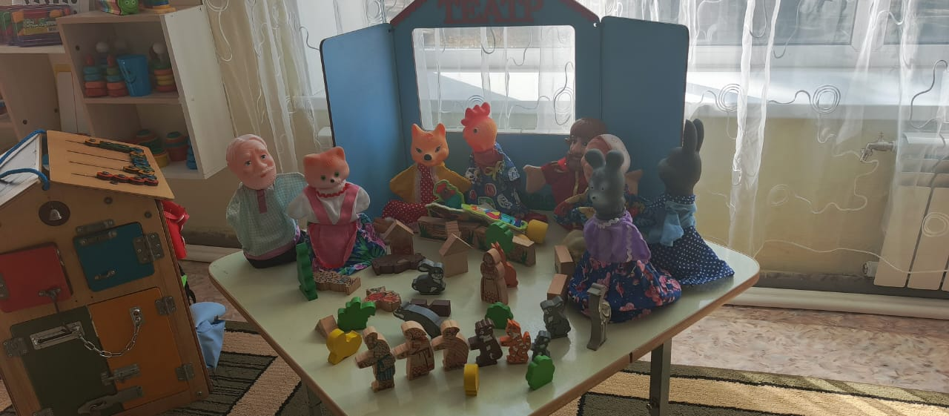
РППС в группе

Slide 7
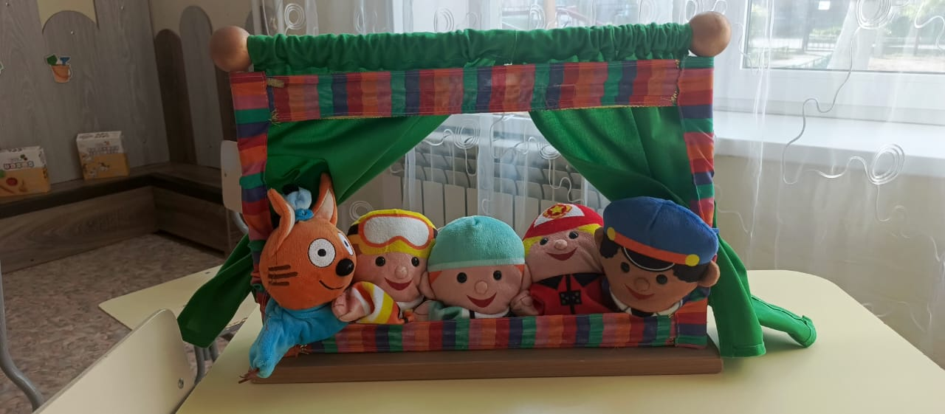
Театр «Би-ба-бо»

Slide 8
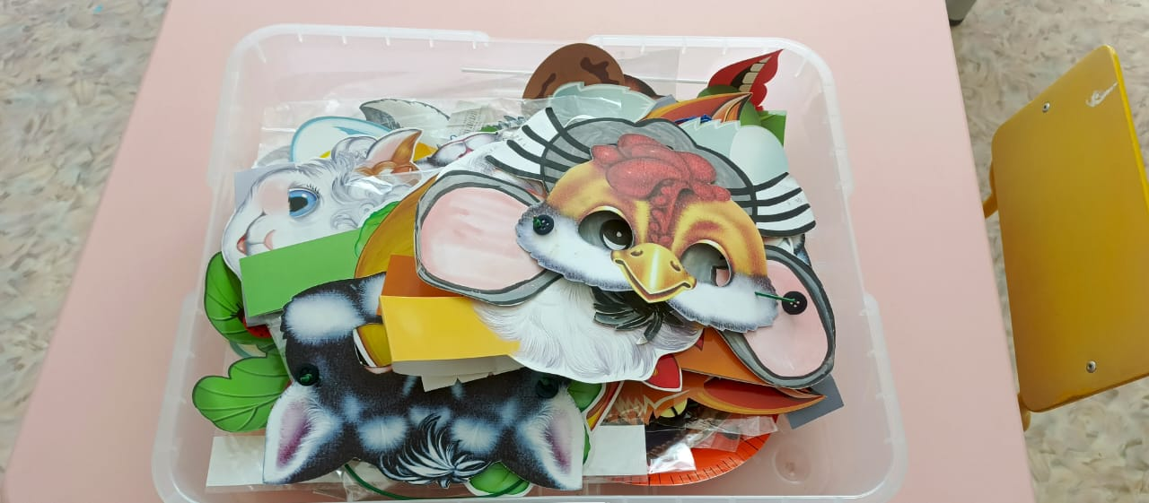
Маски для игр - драматизаций

Slide 9
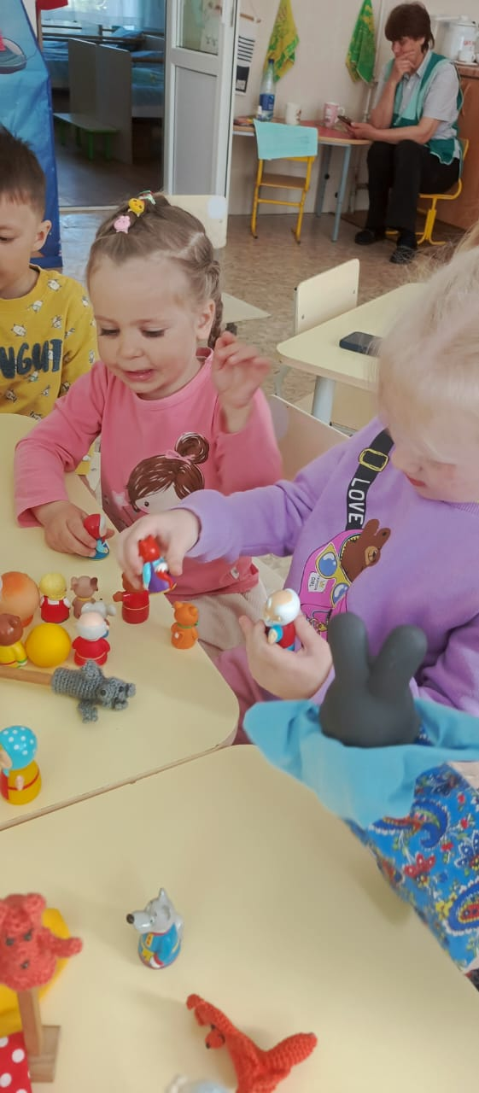
«Настольный театр»
(режиссерские игры)

Slide 10
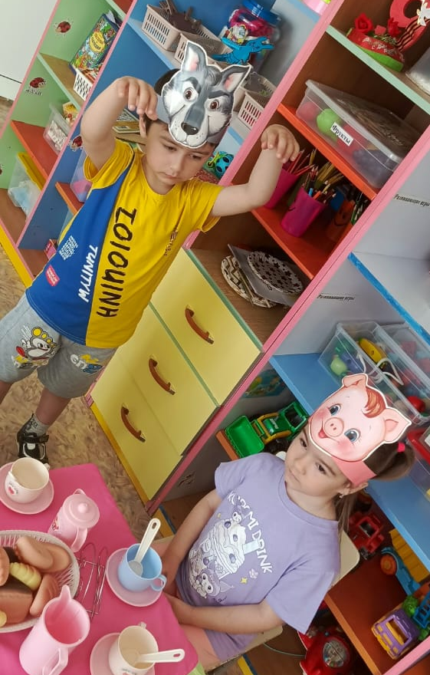
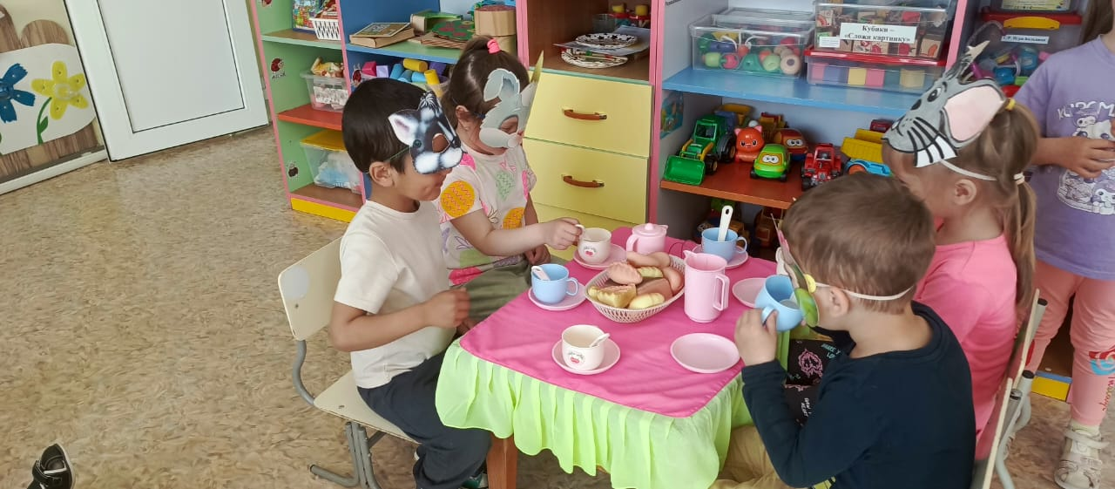
Драматизация
русской народной сказки
«Теремок»

Slide 11
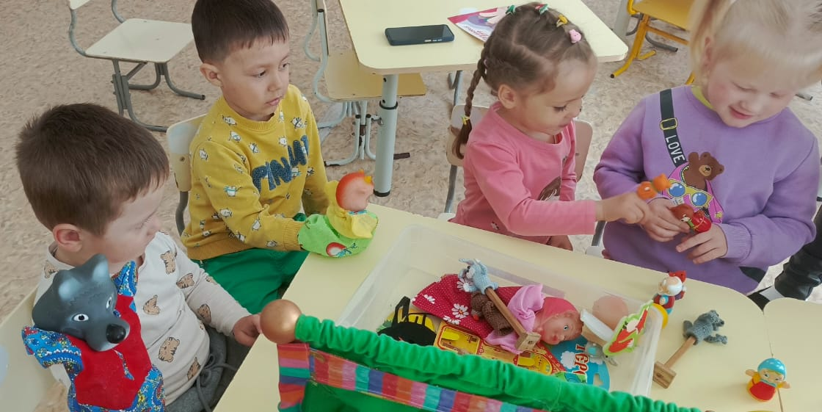
Пробуем
пальчиковый театр

Slide 12
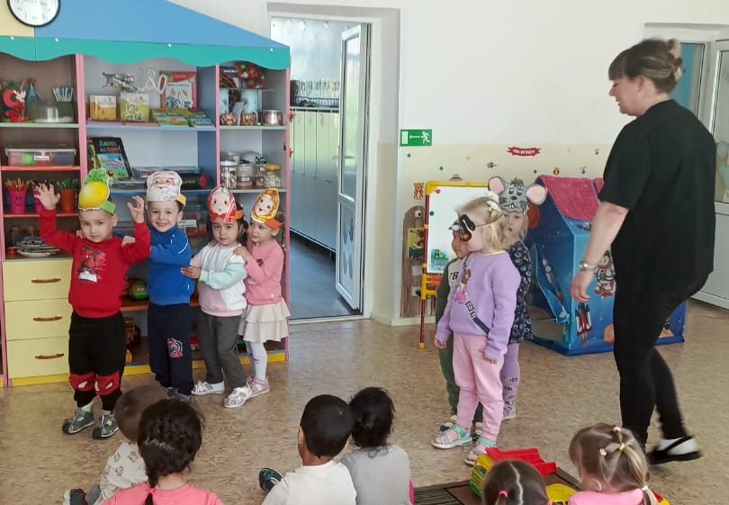
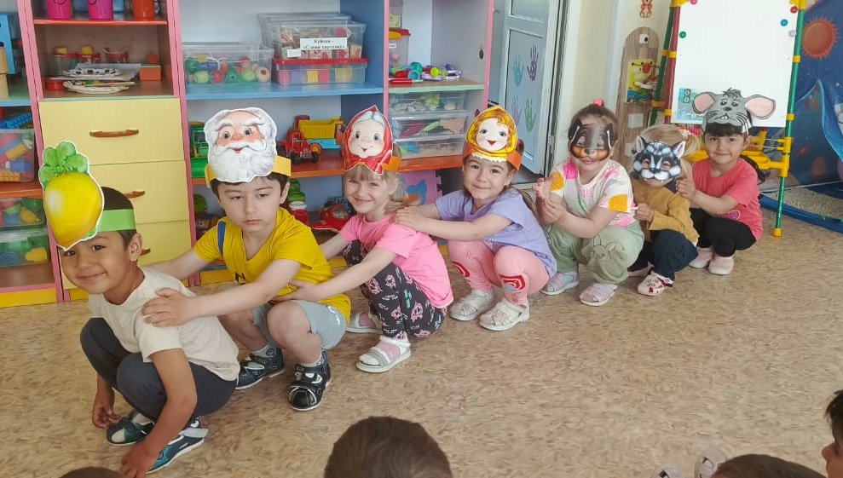
Драматизация сказки
«Репка»

Slide 13
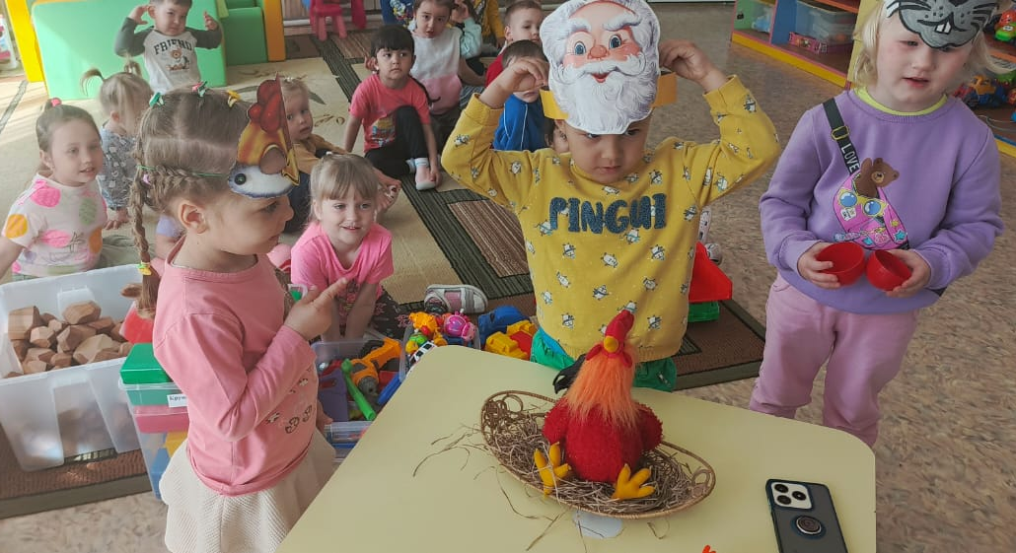
«Курочка ряба»

Slide 14
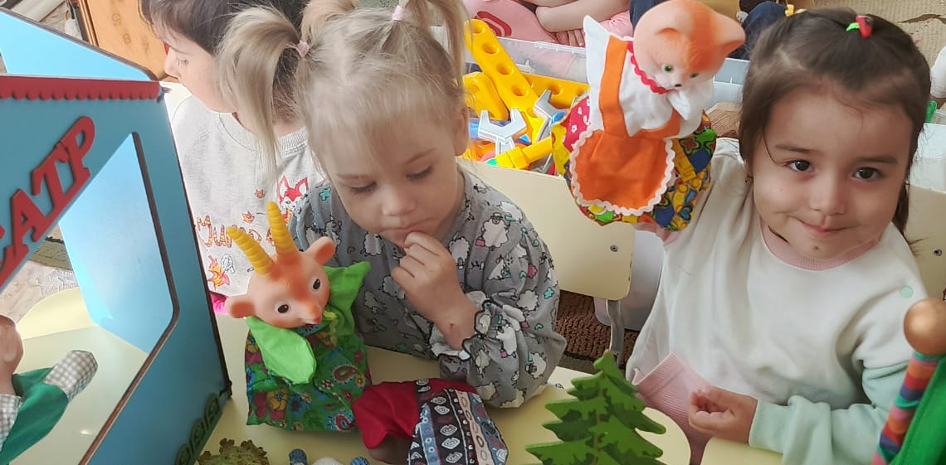
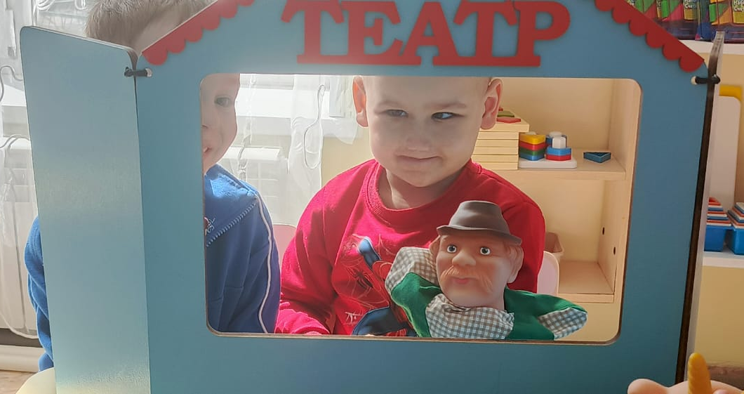
Свободная театральная
деятельность

Slide 15
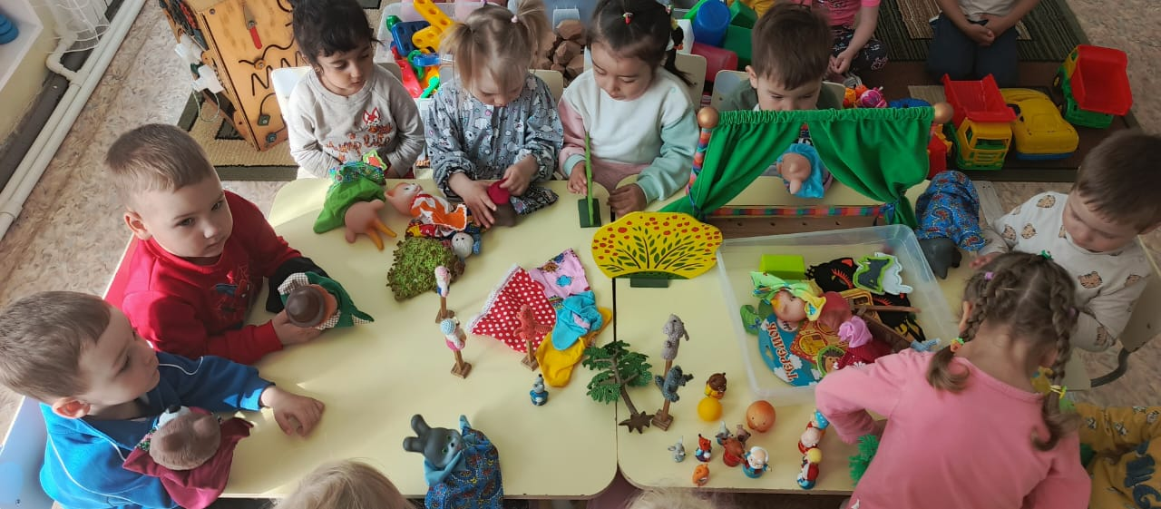
Итоговое мероприятие
«Это наша сказка»

Slide 16
СПАСИБО
ЗА
ВНИМАНИЕ !
ТВОРЧЕСКИХ УСПЕХОВ!

